Slide 1
Teambuilding og motivasjon i fylkesstyrene
Lederwebinar 30. januar 2021
Tone Granaas

Slide 2
Temaer
De store spørsmålene
Motivasjonsteori
Gruppe eller team
Gruppeoppgave
Deling i plenum

Slide 3
De store spørsmålene
Hvem har ansvaret for å motivere oss?
Hvordan finner du ut hva som motiverer andre?
Hvor langt skal du strekke deg for å motivere andre?

Slide 4
Kort innføring i motivasjonsteori
Motivasjon defineres ofte som - "de biologiske, psykologiske og sosiale faktorene som aktiverer, gir retning til og opprettholder atferd i ulike grader av intensitet for å oppnå et mål.»
Motivasjon er "det som setter handlinger i gang". Den kraften som gjør at vi føler at vi må gjøre noe eller har lyst til å gjøre noe
Typer motivasjon:
Ytre motivasjon - personen gjør noe fordi han ønsker å oppnå en belønning eller et mål utenfor selve aktiviteten
Indre motivasjon - hvis en person gjør en aktivitet på grunn av interesse for selve aktiviteten, og denne aktiviteten er belønning nok i seg selv
Indre motivasjon er den sterkeste drivkraften for handling. Ved å gi støtte, oppmuntring og ros styrker du den indre motivasjonen.
Barth, T. (2012) Motiverende intervju

Slide 5
Frivillighetens valuta
Frivillighet kjennetegnes med at vi har fokus både på hva som skal gjøres, og på hvordan det blir gjort. Frivillighetens valuta bygges på følelser. Det er ikke slik at de frivillige nødvendigvis vet hva de trenger for å holde motivasjonen oppe. Men det er noe som sjelden er feil:
å føle seg nyttig
å bli sett, hørt og forstått
å være en del av felleskapet
å kjenne seg akseptert
å bli satt pris på
medbestemmelse
Notes:
Får man ikke nok godfølelse igjen for det, da er det ikke verdt det og man mister lysten. Det er mye mer komplisert enn å betale folk, men også mye mer givende. Følelser er forskjellige hos hver enkelt. Du kan gi samme lønn til flere personer og forvente at de blir like fornøyd. Forventninger i frivilligheten kan derimot være veldig forskjellige. Det er ikke slik at de frivillige nødvendigvis vet hva de trenger for å holde motivasjonen oppe.

Slide 6
Indre motivasjon – hva er driverne?
MESTRING
AUTONOMI - SELVBESTEMMELSE
TILHØRIGHET

Slide 7
Mestring – krever forståelige mål
Målene må være:
Spesifikke
Målbare
Attraktivt
Realistiske
Tidsbestemte

Slide 8
Opplevd autonomi, selvbestemmelse
Medvirkning til å definere egne ansvarsområder og mål
Påvirkning gjennom demokratiske prosesser og samarbeid

Slide 9
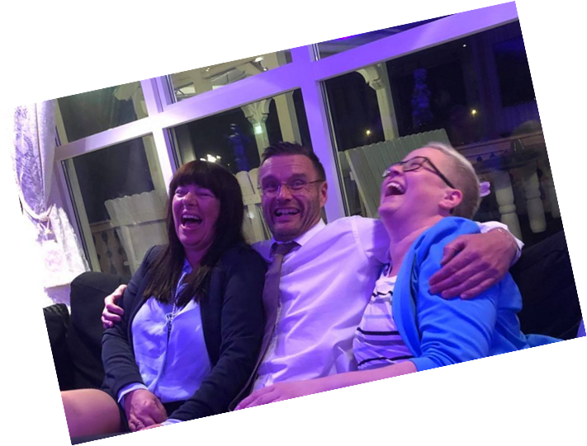
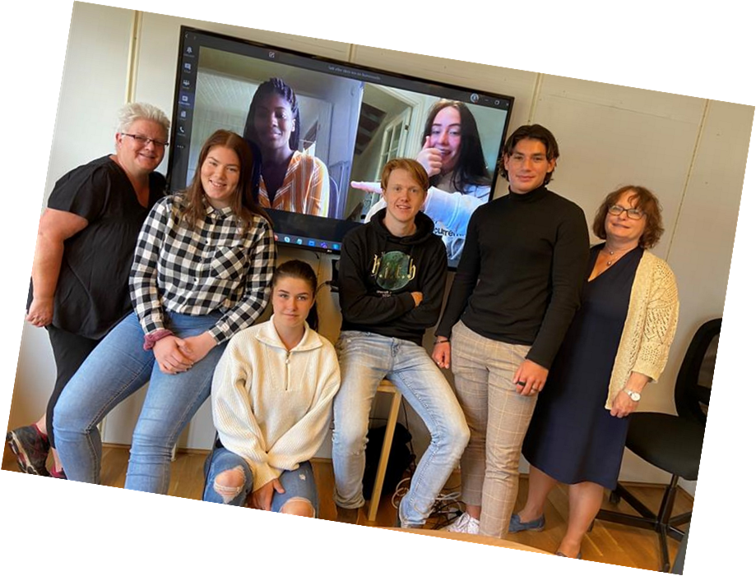
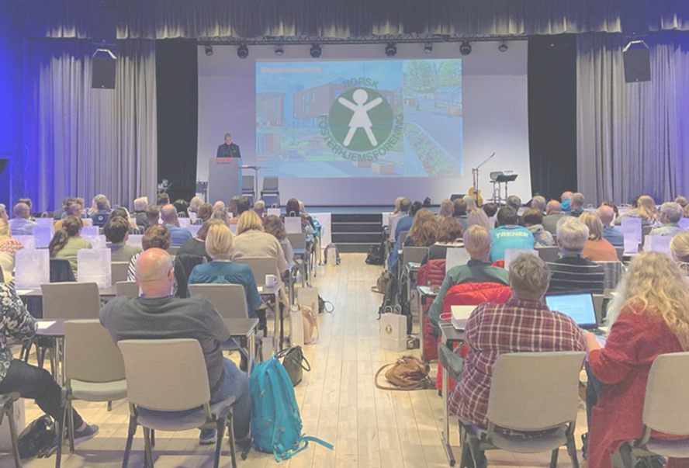
Tilhørighet
Være en del av en større helhet – en gruppe – et team, både oppgaver, aktiviteter og sosialt
Oppleve å være en del av en organisasjon og dennes strategier/handlingsplaner, og viktig bidragsyter

Slide 10
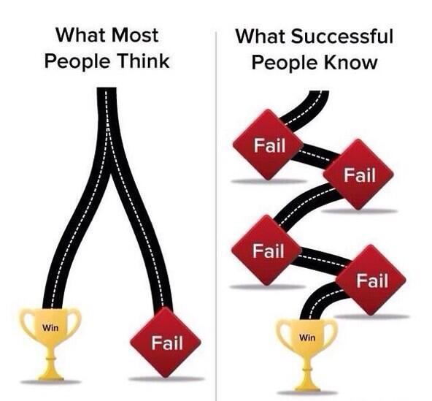
Vi lærer sammen underveis - evaluering
Hvorfor lyktes vi?
Hvorfor klarte vi det ikke?
Urealistisk mål?
Innsats?
Kompetanse?
Hell/uhell?
Annet?

Slide 11
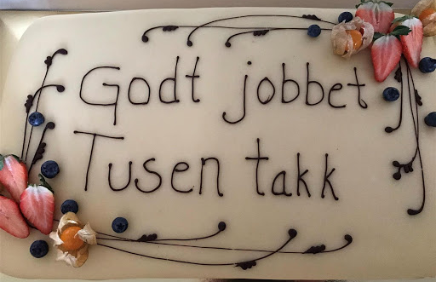
Tilbakemelding er viktig for mestringsfølelse
Oppmerksomhet til person påvirker selvbildet
Oppmerksomhet på prosess påvirker arbeidsmåter
Oppmerksomhet på resultatet påvirker mestringsforventning
Husk å feire/gi positiv oppmerksomhet til
alt som kan feires ☺ – også de små stegene.
Uten de små stegene når dere aldri målet!

Slide 12
Svarene på de store spørsmålene
Hvem har ansvaret for å motivere oss?
Lederen din? Styremedlemmene? Deg selv? Andre?
Hvordan finner du ut hva som motiverer andre?
Spør dem!
Hvor langt skal du strekke deg for å motivere andre?
Ikke slit deg ut på å forsøke å motivere resten av verden. Legg opp til personlig ansvar!

Slide 13
Fylkesstyret - et team eller en gruppe?
For at en gruppe mennesker som er avhengige av hverandre skal kalles et team, må de også ha felles mål som de er kollektivt ansvarlige for å oppnå.
Å være et team betyr at den primære resultatenheten ikke lenger er individet – det er gruppens resultat som avgjør om de har lykkes eller ikke.
–Henning Bang, organisasjonspsykolog

Slide 14
Teamets 5 R-er
Relasjoner (samspill)
Rammer
Hvorfor er teamet etablert – med hvilket mandat?
I hvilke sammenhenger skal teamet
samarbeide?
Retning
Målavklaring, målaksept og målorientering
Hva er de viktige utfordringer og oppgaver?
Hva kan hindre at oppgavene løses?
Roller
Hvem gjør hva?
Utnyttes kompetansen i teamet?
Regler
Har teamet felles forståelse av måter å jobbe på?
Er det få men tydelige spilleregler?
Hvordan skal medlemmer av teamet være mot hverandre?
Gotvassli, K.Å. (2015)Kunnskap, kunnskapsutvikling og kunnskapsledelse i organisasjoner

Slide 15
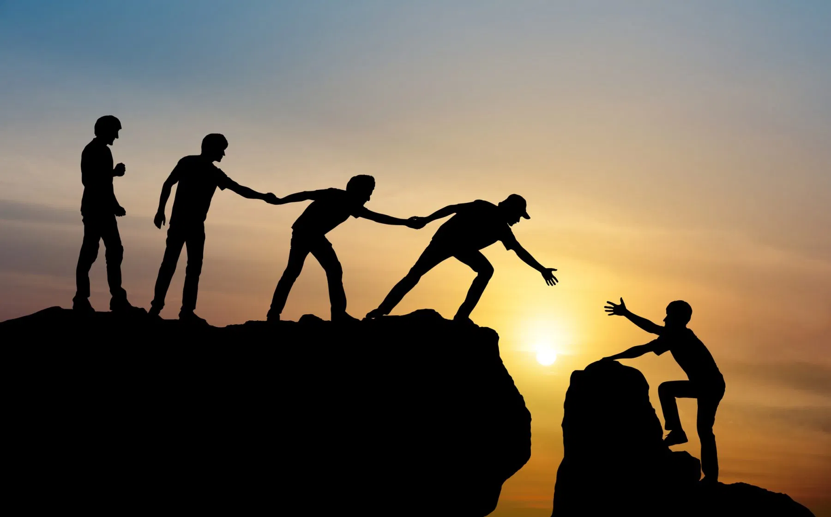
Elementer for å skape tillit i et team/gruppe
Trygghet og åpenhet for feil og utilstrekkelighet
Konfidensialitet
Lojalitet
Verdifelleskap
Forutsigbarhet
Tiltro til teamets evne til å løse oppgavene
Ekelund, B.Z. Moe, T. (2014) Teamledelse og ledelsesteam

Slide 17
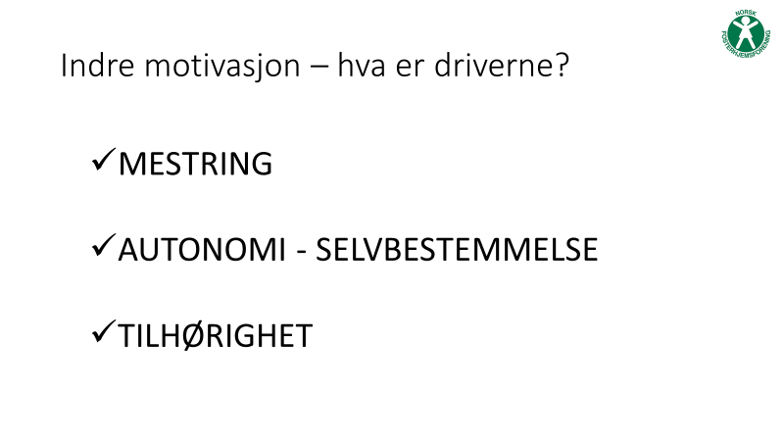
Gruppeoppgave
Dere er et ganske nyvalgt fylkesstyre, har møttes en gang før som styre, og kjenner hverandre litt. Nå skal dere ta for dere organisasjonens handlingsplan og lage et årshjul med oppgaver og ansvarlige.
Hvordan gå frem for å få en felles handlingsplan som blir forpliktende for alle styremedlemmer, når dere skal ta hensyn til styrets motivasjon og samspill? Noter ned tips og ideer, og dere deler de 3 beste tipsene i plenum etterpå!

Slide 18
Frivillighet
”Fasthet i det sentrale, frihet i det perifere, kjærlighet i alt.”
Filosofen og biskopen Aurelius Augustin, 400 e.kr

